Slide 1
行政小幫手系統
指導老師：黃文楨教授
小組成員：
0524062 許玉峰
0524043 黃浩軒
0524071 黃思翰

Slide 2
專題內容
開學時，很多人要辦車證，常常資料沒有帶齊，又在排一次隊，造成沒有效率、浪費時間。
因此我們小組討論出用Zenbo行政小幫手來提供學生相關資訊來讓作業有更好的效率準備資料、準確的到達各處室。
1/8

Slide 3
利害關係人目標表
利害關係人(參與者) | 目標
使用者(學生) | 由傳統人力接待變成機器人接待所產生的新奇感
行政人員 | 藉由行政小幫手Zenbo來達成節省人力
2/8

Slide 4
事件表
事件名稱 | 使用案例名稱
當使用者靠近 | 人臉偵測作業
各處室事務查詢 | 事務查詢作業
使用者詢問目的地 | 帶路引導作業
3/8

Slide 5
使用案例圖
行政小幫手系統
人臉偵測作業
事務查詢作業
行政人員
學生
帶路引導作業
4/8

Slide 6
使用案例名稱 | 事務查詢作業
使用案例描述 | 使用者使用Zenbo查詢校內事宜
主要參與者 | 使用者
利害關係人與目標 | 使用者：透過Zenbo進行事務查詢 管理者：檢視使用者查詢情形
前置條件 | 使用者前往行政大樓辦理事務
後置條件 | Zenbo偵測人臉並前往詢問功能
主要成功情節 | 參與者 | 系統
 | 1.Zenbo偵測人臉並主動詢問 2.點選Zenbo事務查詢作業 3.獲得欲辦事務相關資訊 | 1.啟動功能選單畫面 2.進行事務查詢作業 3.顯示使用者欲獲得資訊
例外情節 | 1.若當2人以上使用者靠近，應該要先服務誰 2.使用當中Zenbo沒電，則需要進行充電維護
5/8

Slide 7
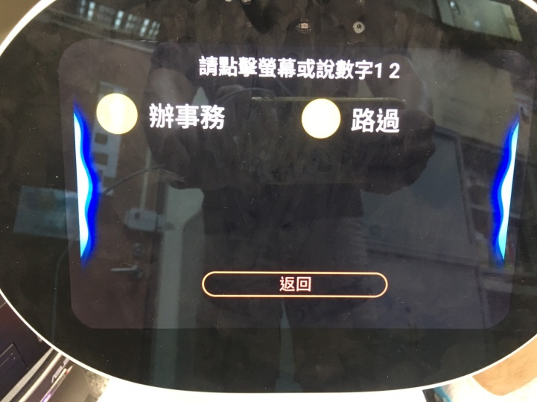
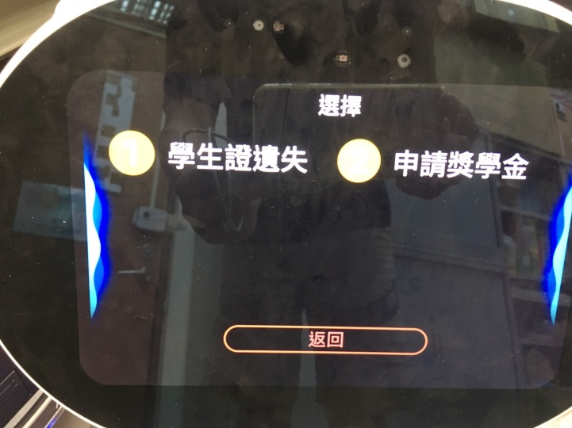
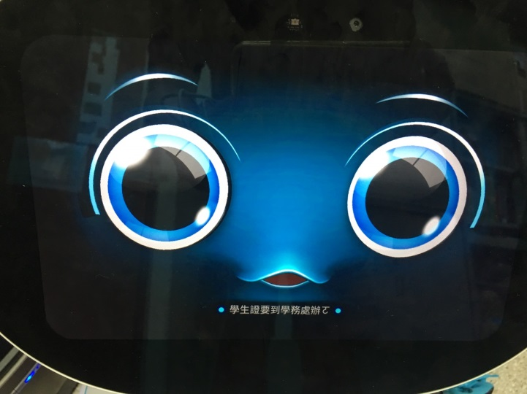
系統畫面
1.當偵測到人臉時
2.選擇欲辦事務
3.提供相關事務資訊
6/8

Slide 8
系統活動表
行政人員 | 使用者(學生)
啟動系統
檢查是否
偵測到人臉
[是]
詢問是否
查詢事務
[不是]
[是]
進行
事務查詢
[不是]
路過
7/8

Slide 9

8/8

